Slide 1
CSS (Cascading Style Sheets)
CS 485 Web Application Development
เยาวดี เต็มธนาภัทร์
Lecture 5

Slide 2
เนื้อหาของการเรียนวันนี้
CSS Layout
Box Model
Float
Position
Flexbox
Grid

Slide 3

Flexbox
Container
item
HTML Content
CSS Styles
กำหนด flex container
<section class="container">
<div class="item" id="i1">1</div>
<div class="item" id="i2">2</div>
<div class="item" id="i3">3</div>
</section>
.container {
display: flex;
border: 3px solid blue;
}
.item:nth-child(even) {
background-color: lightblue;
}

Slide 4


Item Property- flex: flex-grow flex-shrink flex-basis
CSS Styles
กำหนด flex item
CSS Styles
.container {
display: flex;
border: 3px solid blue;
}
.item {
flex: 1 1 0;
}
.item:nth-child(even) {
background-color: lightblue;
}
.container {
display: flex;
border: 3px solid blue;
}
#i1, #i3 {
flex: 1;
}
#i2 {
flex: 3;
}
รูปย่อของ 1 1 0
ค่าปริยายของ flex เป็น 0 1 auto หรือ initial
Notes:
การควบคุม ratio ของ flex item ใน main axis โดยการจัดการกับ available space ผ่าน flex property ซึ่งกำหนดค่า 3 อย่างคือ flex-grow, flex-shrink และ flex-basis
The flex-basis is what defines the size of that item in terms of the space it leaves as available space.
With the flex-grow property set to a positive integer, flex items can grow along the main axis from their flex-basis.
Where the flex-grow property deals with adding space in the main axis, the flex-shrink property controls how it is taken away.

Slide 5


flex-direction
กำหนด flex direction เป็น row (ปริยาย), column, row-reverse หรือ column-reverse
CSS Styles
CSS Styles
.container {
display: flex;
flex-direction: column;
border: 3px solid blue;
}
.item:nth-child(even) {
background-color: lightblue;
}
.container {
display: flex;
flex-direction: column-reverse;
border: 3px solid blue;
}
.item:nth-child(even) {
background-color: lightblue;
}

Slide 6

flex-wrap
กำหนด flex wrap เป็น nowrap หรือ wrap
CSS Styles
.container {
display: flex;
flex-wrap: wrap;
border: 3px solid blue;
}
.item { flex: 1 1 100px; }
.item:nth-child(even) {
background-color: lightblue;
}

Slide 7
การจัดเนื้อหา Justify-content ใน Container
justify-content: (column axis)
flex-start | aligns ไว้ที่ start line ของ flex container
flex-end | aligns ไว้ที่ end line ของ flex container
center | aligns ไว้ตรางกลาง (center) ของ flexcontainer
space-around | วางให้มีช่องว่างระหว่างแต่ละflex item เท่า ๆ กัน โดยมีช่องว่าง ½ spaces ที่ซ้าย-ขวา
space-between | วางให้มีช่องว่างระหว่างแต่ละ flex item เท่า ๆ กัน โดยไม่มีช่องว่างที่ด้านซ้าย-ขวา
space-evenly | วางให้มีช่องว่างซ้าย-ขวา และระหว่างแต่ละflex item เท่า ๆ กัน

Slide 8
ตัวอย่างการจัด justify-content (1)
CSS Styles
.container {
display: flex;
border: 3px solid blue;
justify-content: flex-start;
}
.item { width: 30%; }
justify-content: flex-end;
justify-content: center;
justify-content: space-around;
justify-content: space-between;
justify-content: space-evenly;

Slide 9
การจัด Align-items ใน flex
align-items: (row axis)
flex-start | aligns items ให้ชิดบน
flex-end | aligns items ให้ชิดขอบล่าง
center | aligns items ไว้ตรางกลาง (center)
stretch | Stretch เนื้อหาให้อยู่เต็ม (fill) เท่ากัน (ปริยาย)

Slide 10
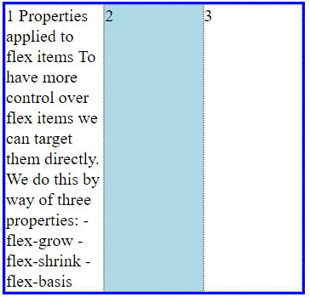
ตัวอย่างการจัด align-items (1)
CSS Styles
.container {
display: flex;
flex-wrap: wrap;
border: 3px solid blue;
align-items: stretch;
}
.item { flex: 1 1 50px; }
ค่าปริยาย ของ align-items เป็น stretch หรือ ทุก item มีความสูงเท่ากันหมด

Slide 11
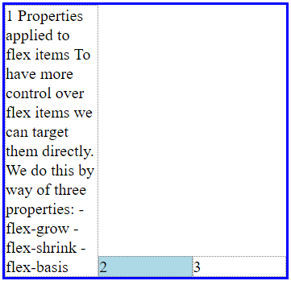
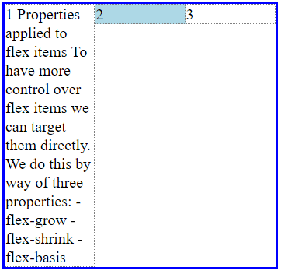
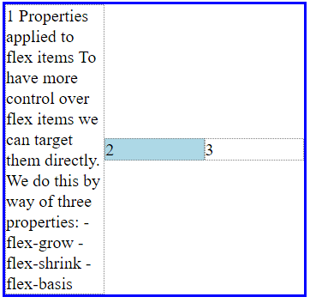
ตัวอย่างการจัด align-items (2)
align-items: flex-end;
align-items: flex-start;
align-items: center;

Slide 12
ดูตัวอย่างเพิ่มเติม
Mozilla MDN Web Docs, Basic concepts of flexbox, https://developer.mozilla.org/en-US/docs/Web/CSS/CSS_Flexible_Box_Layout/Basic_Concepts_of_Flexbox
LearnWebCode, Flexbox Tutorial (CSS): Real Layout Examples, https://www.youtube.com/watch?v=k32voqQhODc

Slide 13
Grid Model (1)
Container
item
Grid Line
Grid Track
1
row track
row grid line
2
.
.
.
1
2
. . .
column grid line
column track

Slide 14
Grid Model (2)
Grid Cell
Grid Area

Slide 15
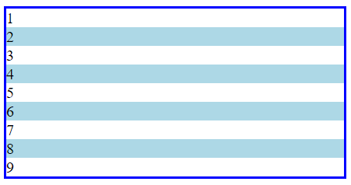
Grid อย่างง่าย
HTML Content
CSS Styles
กำหนด grid container
<section class="container">
<div class="item">1</div>
<div class="item">2</div>
<div class="item">3</div>
<div class="item">4</div>
<div class="item">5</div>
<div class="item">6</div>
<div class="item">7</div>
<div class="item">8</div>
<div class="item">9</div>
</section>
.container {
display: grid;
border: 3px solid blue;
}
.item:nth-child(even) {
background-color: lightblue;
}
ไม่ระบุ row, column
Item ใช้ row และ column แบบปริยาย

Slide 16

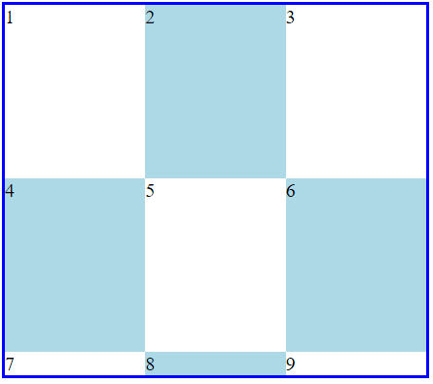
กำหนดขนาดของ track ใน container โดย template
กำหนด template ของ column เป็น 3 columns แต่ละ column มีขนาด 1 fr (fraction)
CSS Styles
.container {
display: grid;
grid-template-columns: 1fr 1fr 1fr;
border: 3px solid blue;
}
ระบุแต่ column ใช้ row ปริยาย
กำหนด template ของ rows เป็น 3 แถว โดย 2 แถวแรกมีขนาด 20% view height แถวสุดท้ายเป็นขนาดตามค่าปริยาย
CSS Styles
.container {
display: grid;
grid-template-rows: 20vh 20vh auto;
grid-template-columns: 1fr 1fr 1fr;
border: 3px solid blue;
}
ระบุทั้ง row และ column
Notes:
https://developer.mozilla.org/en-US/docs/Web/CSS/grid-template-columns
https://developer.mozilla.org/en-US/docs/Web/CSS/grid-template-rows

Slide 17
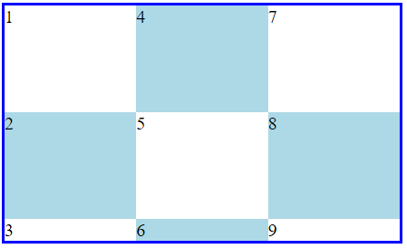
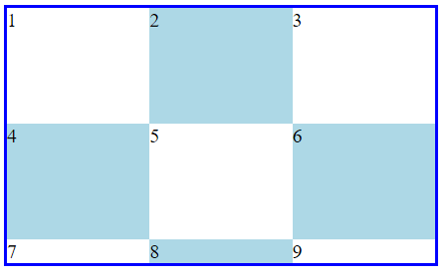
กำหนดการไหลใน container
กำหนดการไหลใน container เป็นแบบ column (ค่าปริยายเป็นแบบตามแถว)
CSS Styles
.container {
display: grid;
grid-auto-flow: column;
grid-template-rows: 20vh 20vh auto;
grid-template-columns: 1fr 1fr 1fr;
border: 3px solid blue;
}
CSS Styles
.container {
display: grid;
grid-auto-flow: row;
grid-template-rows: 20vh 20vh auto;
grid-template-columns: 1fr 1fr 1fr;
border: 3px solid blue;
}

Slide 18
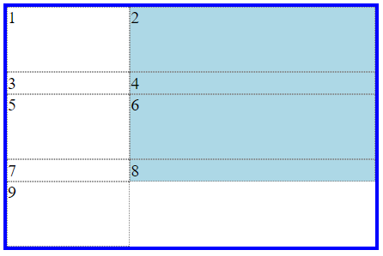
กำหนดขนาดของ track ใน container โดย auto
กำหนด track ของ auto-row เป็น 2 แถว แถวแรกเป็น 3fr และแถวสองเป็น 1 fr
CSS Styles
.container {
display: grid;
grid-auto-rows: 3fr 1fr;
grid-template-columns: 1fr 2fr;
border: 3px solid blue;
}
.item {
border: 1px dotted gray;
}
ทำให้แถวถัดๆไปจะคงรูปแบบ 3fr 1fr ไปเรื่อยๆ
Notes:
https://developer.mozilla.org/en-US/docs/Web/CSS/grid-auto-rows
https://developer.mozilla.org/en-US/docs/Web/CSS/grid-auto-columns

Slide 19
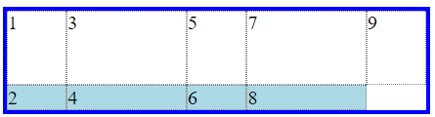
กำหนดขนาดของ track ใน container โดย auto
CSS Styles
.container {
display: grid;
grid-template-rows: 3fr 1fr;
grid-auto-columns: 1fr 2fr;
grid-auto-flow: column;
border: 3px solid blue;
}
ทำให้ column ถัดๆไปจะคงรูปแบบ 1fr 2fr ไปเรื่อยๆ

Slide 20



การกำหนดขนาดด้วย repeat และ minmax
CSS Styles
4 columns โดยมีขนาด 1fr และ 3x(0.5fr)
.container {
display: grid;
grid-template-columns: 1fr repeat(3, 0.5fr);
border: 3px solid blue;
}
minmax ระบุขนาดเล็กสุด และใหญ่สุด
ไม่เล็กกว่า 120px และใหญ่สุด 0.5fr
CSS Styles
เมื่อย่อจอจะไม่เล็กกว่า 120px
.container {
display: grid;
grid-template-columns: repeat(2, minmax(120px, .5fr)) 2fr;
border: 3px solid blue;
}
Notes:
- repeat( [ <positive-integer> | auto-fill | auto-fit ] , <track-list> )
Represents a repeated fragment of the track list, allowing a large number of columns that exhibit a recurring pattern to be written in a more compact form.
- minmax(min, max)
Is a functional notation that defines a size range greater than or equal to min and less than or equal to max. If max is smaller than min, then max is ignored and the function is treated as min. As a maximum, a <flex> value sets the track’s flex factor. It is invalid as a minimum.

Slide 21
repeat และ auto-fill, auto-fit
CSS Styles
.container {
display: grid;
grid-template-columns: repeat(auto-fill, minmax(40px,1fr));
border: 3px solid blue;
}
เพิ่ม (fill) column track ด้วย grid items ให้มากสุดเท่าที่พื้นที่จะมีให้
CSS Styles
.container {
display: grid;
grid-template-columns: repeat(auto-fit, minmax(40px,1fr));
border: 3px solid blue;
}
fit column track ด้วย grid items ให้มากสุดเท่าที่พื้นที่จะมีให้

Slide 22

grid-gap
CSS Styles
.container {
display: grid;
grid-template-columns: repeat(auto-fill, minmax(40px,1fr));
grid-gap: 10px 50px;
border: 3px solid blue;
}
Row gap 10px
Column gap 50px

Slide 23
หมายเลขเส้น Grid
Grid Line
column grid line
1
2
. . .
1
.
.
.
row grid line
2
.
.
.
-2
-1
. . .
-2
-1
Reverse order

Slide 24
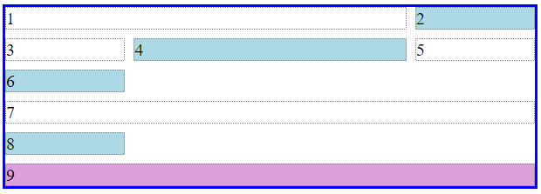
การบรรจุ item ลง container (1)
CSS Styles
ระบุ start/end
HTML Content
.container {
display: grid;
grid-template-columns:
1fr minmax(250px, auto) 1fr;
grid-gap: 8px;
border: 3px solid blue;
}
#i1 {
grid-column-start: 1;
grid-column-end: 3;
}
#i7 {
grid-column-start: 1;
grid-column-end: -1;
}
#i9 {
grid-column: 1/-1;
background-color: plum;
}
<section class="container">
<div class="item" id="i1">1</div>
<div class="item" id="i2">2</div>
<div class="item" id="i3">3</div>
<div class="item" id="i4">4</div>
<div class="item" id="i5">5</div>
<div class="item" id="i6">6</div>
<div class="item" id="i7">7</div>
<div class="item" id="i8">8</div>
<div class="item" id="i9">9</div>
</section>
รูปย่อระบุ start/end

Slide 25
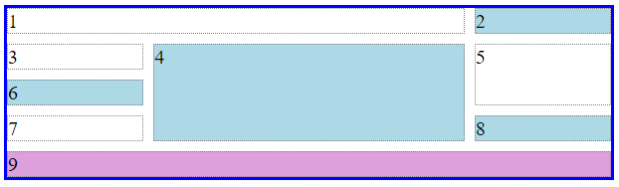
การบรรจุ item ลง container (2)
CSS Styles
ระบุ span
.container {
display: grid;
grid-template-columns:
1fr minmax(250px, auto) 1fr;
grid-gap: 8px;
border: 3px solid blue;
}
#i1 {
grid-column: span 2;
}
#i4 {
grid-row: span 3;
}
#i5 {
grid-row: span 2;
}
#i9 {
grid-column: 1/-1;
background-color: plum;
}
ระบุโดย span

Slide 26
การบรรจุ item ลง container (3)
CSS Styles
ระบุ line name
.container {
display: grid;
grid-template-columns:
[gridStart logoStart] 1fr
[mainStart] minmax(250px, auto)
[mainEnd logoEnd] 1fr [gridEnd];
grid-gap: 8px;
border: 3px solid blue;
}
#i1 {
grid-column: logoStart/logoEnd;
}
#i4 {
grid-row: span 3;
grid-column: mainStart/mainEnd;
}
#i5 {
grid-row: span 2;
}
#i9 {
grid-column: gridStart/gridEnd;
background-color: plum;
}
gridStart
logoStart
mainEnd
logoEnd
mainStart
gridEnd
ระบุโดย line name

Slide 27
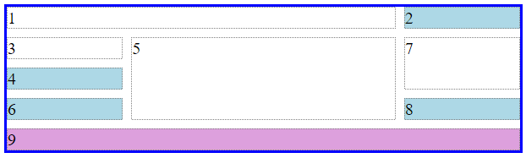
การบรรจุ item ลง container (4)
CSS Styles
ระบุ grid area
.container {
display: grid;
grid-template-columns:
1fr minmax(250px, auto) 1fr;
grid-gap: 8px;
border: 3px solid blue;
grid-template-areas:
"logo logo search"
"left1 main right1"
"left2 main right1"
"left3 main right2"
"foot foot foot"
}
CSS Styles
#i1 { grid-area: logo; }
#i2 { grid-area: search; }
#i3 { grid-area: left1; }
#i4 { grid-area: left2; }
#i5 { grid-area: main; }
#i6 { grid-area: left3; }
#i7 { grid-area: right1; }
#i8 { grid-area: right2; }
#i9 {
grid-area: foot;
background-color: plum;
}
ระบุชื่อ Area ใน template
สังเกต ลำดับของ item เป็นไปตามชื่อพื้นที่ ไม่ใช่ลำดับที่ปรากฎในเอกสาร
ให้ชื่อ Area

Slide 28
การจัดเนื้อหา Justify/Align ใน Container
justify-content: (column axis)
align-content: (row axis)
start | aligns grid ไว้ที่ด้าน top หรือ left ของ grid container
end | aligns grid ไว้ที่ด้าน bottom หรือ right ของ grid container
center | aligns grid ไว้ตรางกลาง (center) ของ grid container
stretch | ปรับขนาด grid items เพื่อให้ grid อยู่เต็ม (fill) ตาม width หรือ height ของ grid container (ปริยาย)
space-around | วางให้มีช่องว่างระหว่างแต่ละgrid item เท่า ๆ กัน โดยมีช่องว่าง ½ spaces ที่ซ้าย-ขวา
space-between | วางให้มีช่องว่างระหว่างแต่ละgrid item เท่า ๆ กัน โดยไม่มีช่องว่างที่ด้านซ้าย-ขวา
space-evenly | วางให้มีช่องว่างซ้าย-ขวา และระหว่างแต่ละgrid item เท่า ๆ กัน

Slide 29
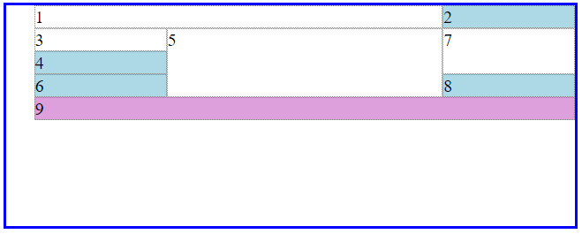
ตัวอย่างการจัด justify-content/align-content (1)
CSS Styles
.container {
display: grid;
grid-template-columns:
80px minmax(200px, 300px) 80px;
border: 3px solid blue;
grid-template-areas:
"logo logo search"
"left1 main right1"
"left2 main right1"
"left3 main right2"
"foot foot foot";
justify-content: end;
align-content: start;
width: 90%;
height: 200px;
margin: auto;
}

Slide 30
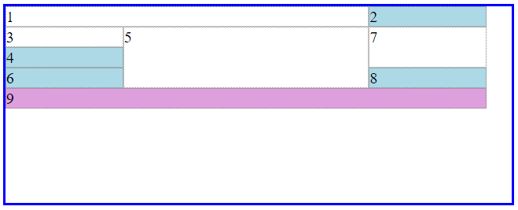
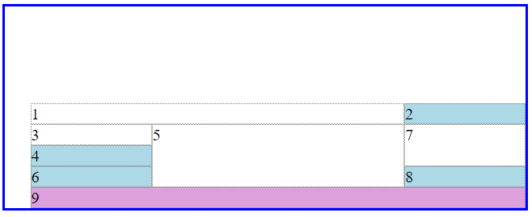
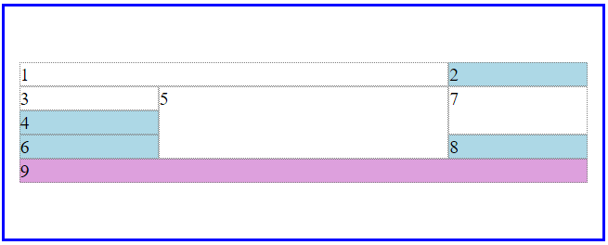
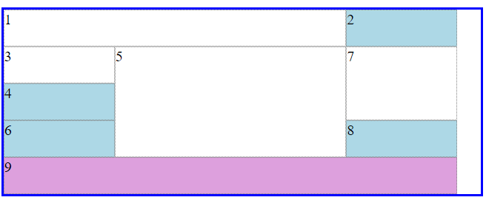
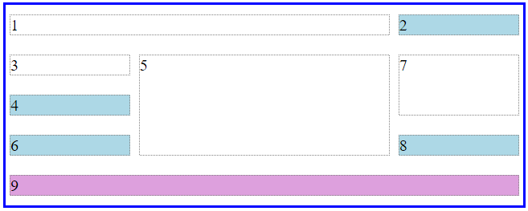
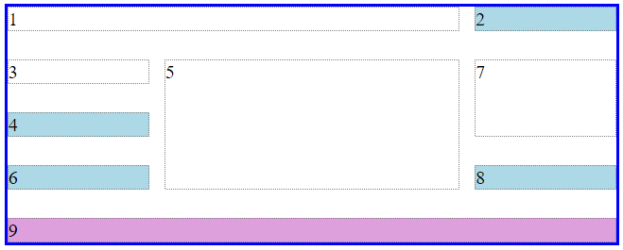
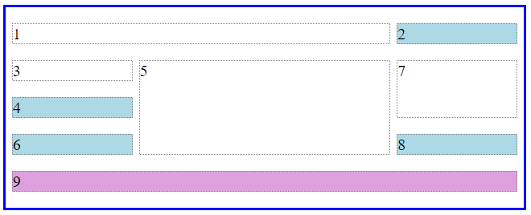
ตัวอย่าง justify-content/align-content (2)
justify-content: start; align-content: start;
justify-content: end; align-content: end;
justify-content: center; align-content: center;
justify-content: stretch; align-content: stretch;
justify-content: space-around; align-content: space-around;
justify-content: space-between; align-content: space-between;
justify-content: space-evenly; align-content: space-evenly;

Slide 31
การจัด Justify-items/Align-items ใน Grid Item Area
justify-items: (column axis)
align-items: (row axis)
start | aligns เนื้อหา ไว้ที่ด้าน top หรือ left ของ grid item area
end | aligns เนื้อหาไว้ที่ด้าน bottom หรือ right ของ grid item area
center | aligns เนื้อหาไว้ตรางกลาง (center) ของ grid item area
stretch | Stretch เนื้อหาให้อยู่เต็ม (fill) ตาม width หรือ height ของ grid item area (ปริยาย)

Slide 32
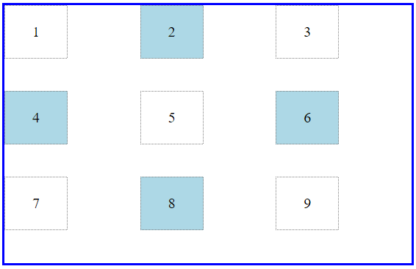
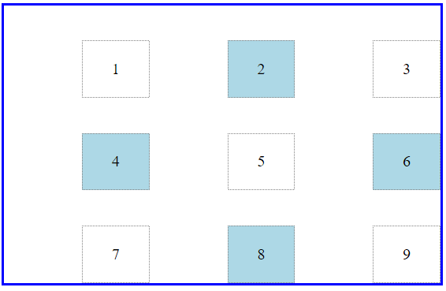
ตัวอย่างการจัด justify-items/align-items (1)
Grid item area
CSS Styles
.container {
display: grid;
border: 3px solid blue;
grid-template-rows: repeat(6,10vh);
grid-template-columns: repeat(9, 1fr);
justify-items: start;
align-items: start;
}
.item {
border: 1px dotted gray;
grid-column: span 3;
grid-row: span 2;
padding: 20%;
}
justify-items: end;
align-items: end;

Slide 33
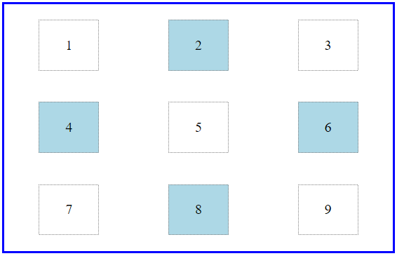
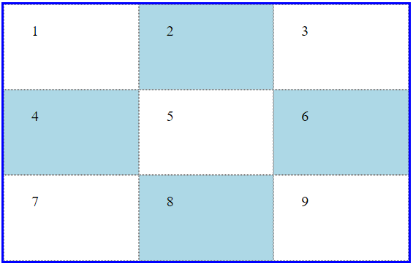
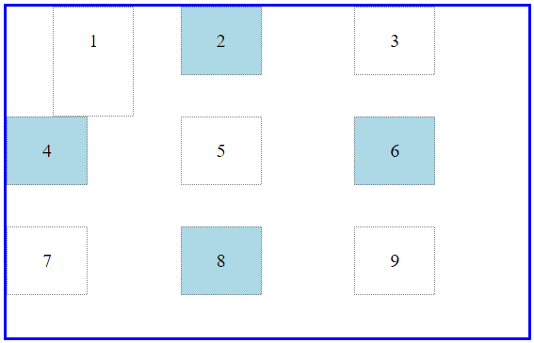
ตัวอย่างการจัด justify-items/align-items (2)
justify-items: center;
align-items: center;
justify-items: stretch;
align-items: stretch;
justify-items: start;
align-items: start;
#i1 {
align-self: stretch;
justify-self: center;
}

Slide 34
Box Alignment Spec: Flex
https://aerolab.co/blog/flexbox-grids/

Slide 35
Box Alignment Spec: Flex
https://aerolab.co/blog/flexbox-grids/

Slide 36
Box Alignment Spec: Grid
https://aerolab.co/blog/flexbox-grids/

Slide 37
Box Alignment Spec: Grid
https://aerolab.co/blog/flexbox-grids/

Slide 38
การใช้ Grid และ Flex ร่วมกัน

Slide 39
อ่านเพิ่มเติม
Chris House, A Complete Guide to Grid, https://css-tricks.com/snippets/css/complete-guide-grid/,last updated February 2, 2018
Rachel Andrew, Grid by Example, https://gridbyexample.com/
Rachel Andrew, Laying Out The Future With Grid And Flexbox, SmashingConf San Francisco 2017 , https://vimeo.com/215091807

